Slide 1
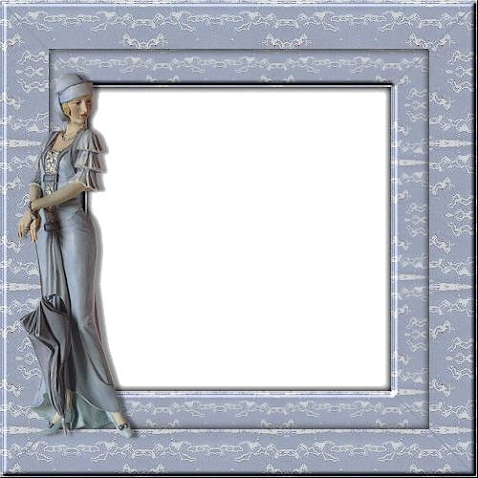
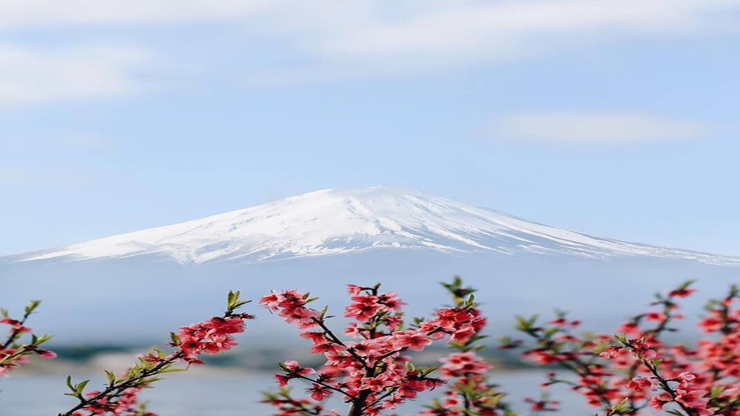
FICANDO INVISÍVEL
Analuz Carvalho

Slide 2

Sempre ouço dizer que, a certa idade nós, as mulheres, nos fazemos invisíveis.

Slide 3
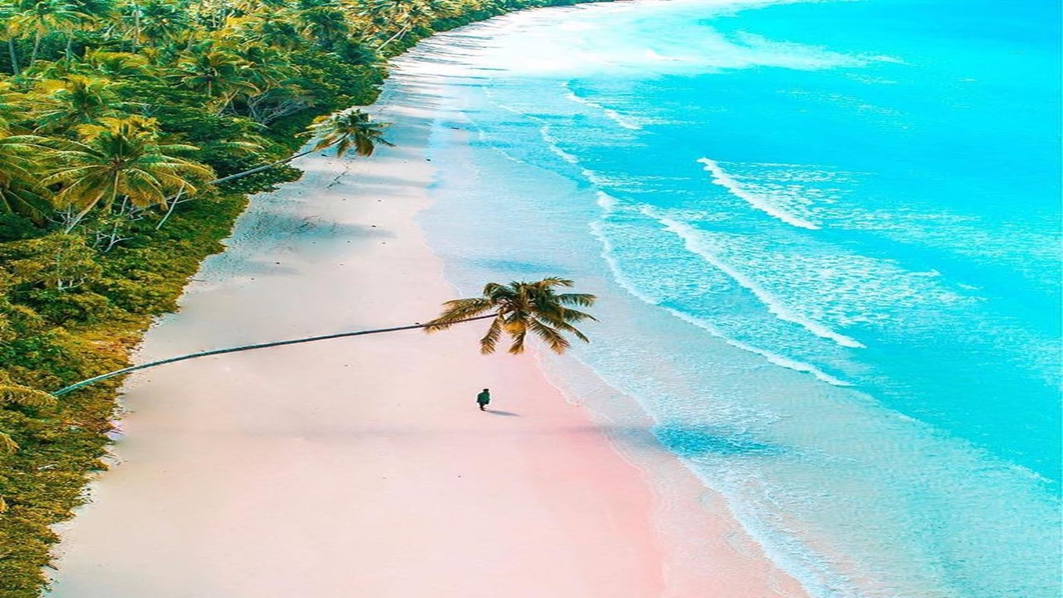
Ou tão transparentes que nosso desempenho no drama da vida vai diminuindo

Slide 4
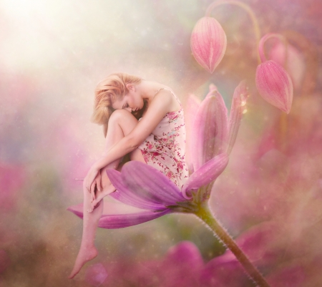
e que nos tornamos inexistentes ou invisíveis para um mundo

Slide 5
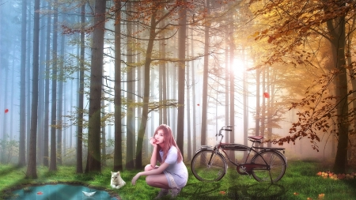
onde só cabe a investida dos anos jovens, dessa mocidade que aí está pulsante e irreverente,

Slide 6
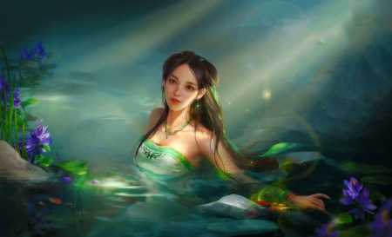
Eu não sei se me tornei invisível para o presente mundo, mas pode ser que assim seja.

Slide 7
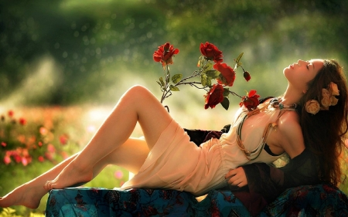
Porém nunca me senti tão consciente de mim mesma como agora, nunca me senti tão estrela da minha vida,

Slide 8

e nunca curti tanto
cada momento da minha existência.

Slide 9

Descobri que não sou
uma princesa de contos de fada,

Slide 10
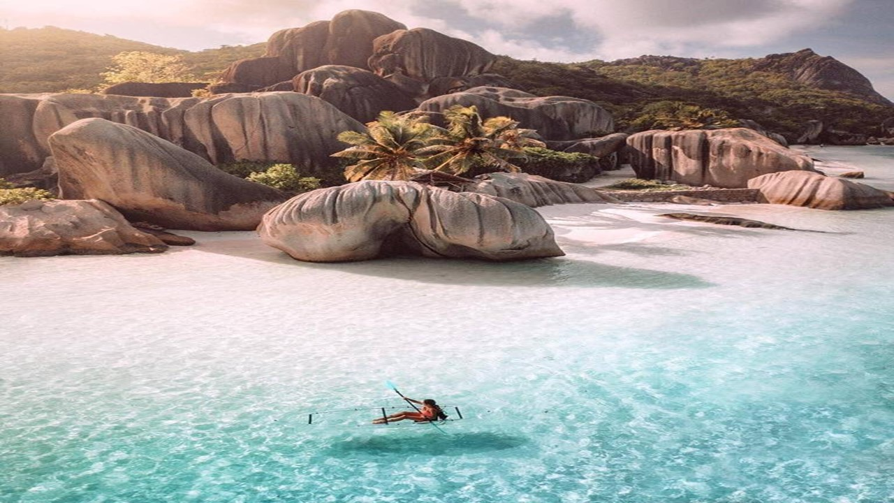
cabelos dourados, faces cor de rosa, lábios de carmim,

Slide 11
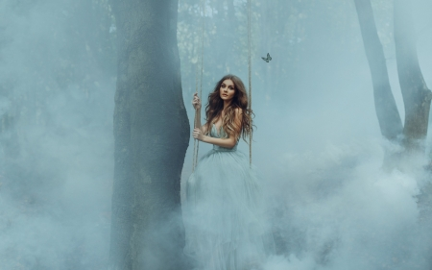
mas descobri o ser humano sensível que sou além de muito forte.

Slide 12

Uma pessoa com suas
desventuras e suas grandezas.

Slide 13
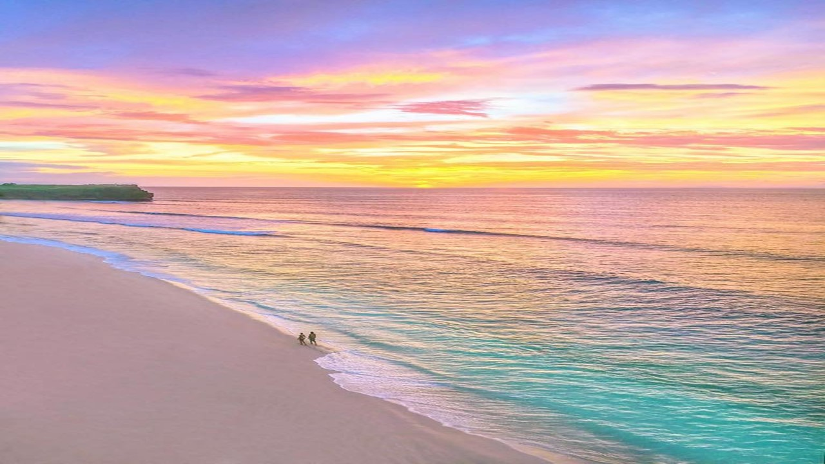
Descobri que posso tolerar
o luxo de não ser perfeita,

Slide 14
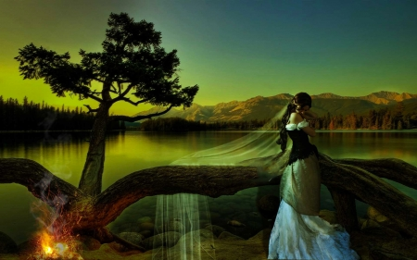
de ter mil e um defeitos, de ter fraquezas, de me deixar enganar,

Slide 15
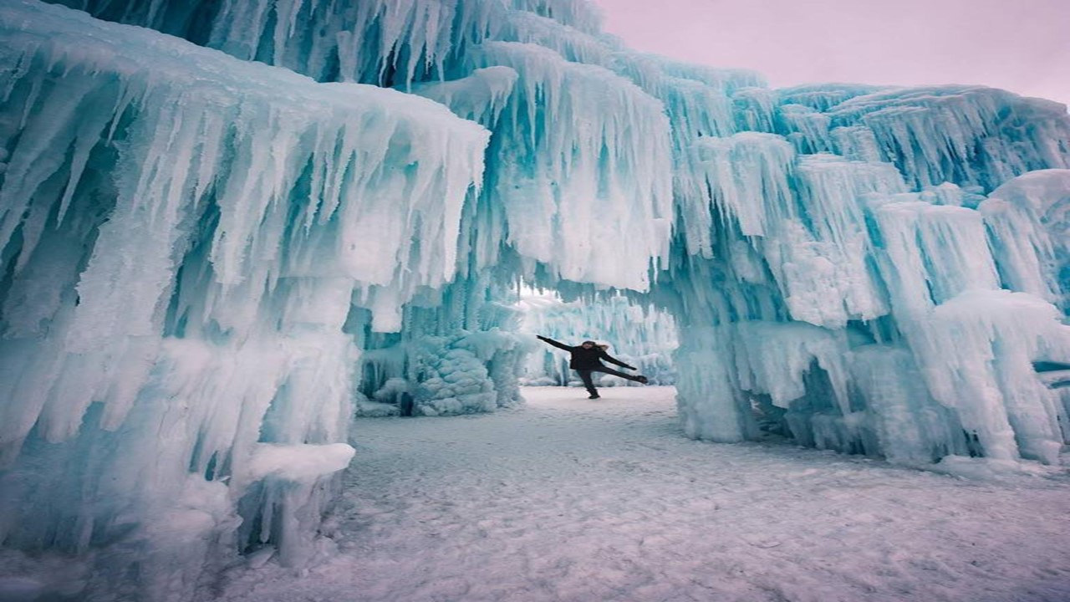
de fazer coisas indevidas e de não corresponder às expectativas dos outros.

Slide 16
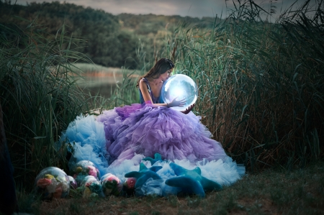
E apesar disso… Gostar de mim!

Slide 17
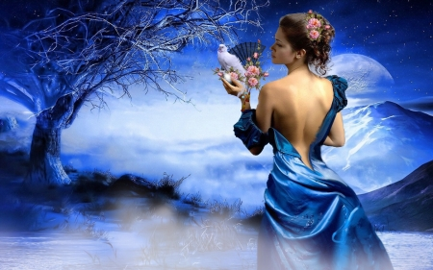
Pois se não gostar de mim mesma como gostarei de outra pessoa?

Slide 18

Quando me olho no espelho e procuro quem fui sorrio àquela que hoje sou…

Slide 19
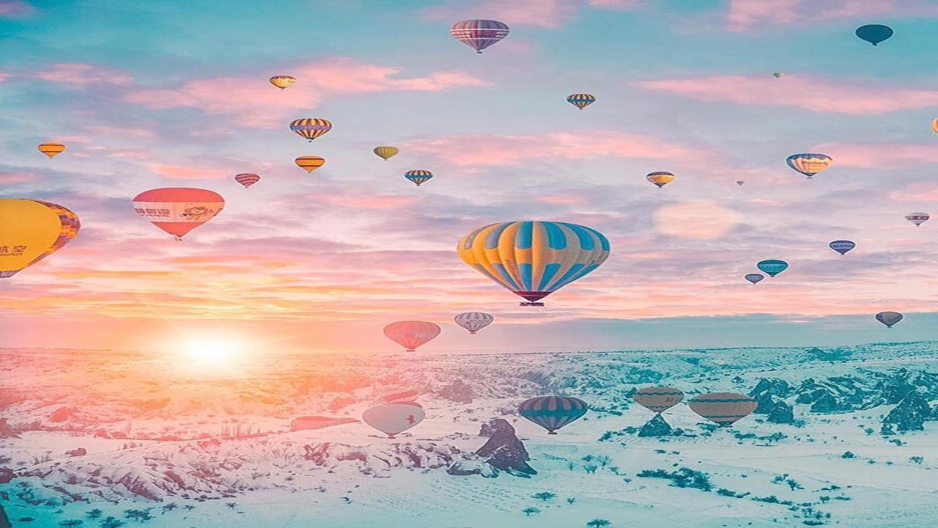
Regozijo-me do caminho andado,
aceito minhas incoerências.

Slide 20
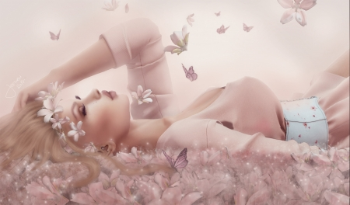
Sei que devo cortejar com carinho a jovem que fui, mas deixá-la para traz porque agora me atrapalha.

Slide 21
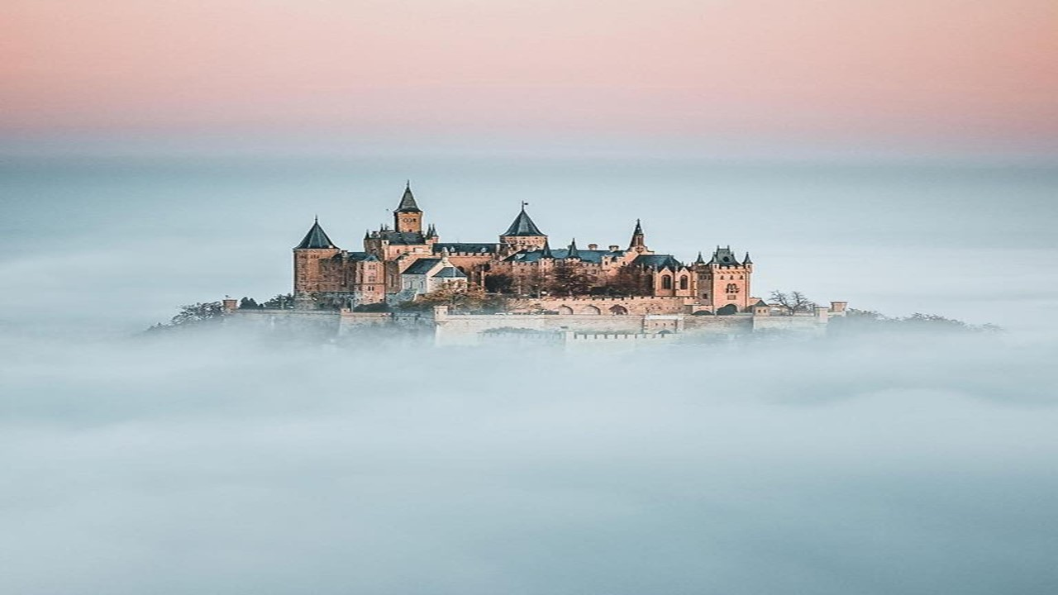
Aquele mundo de ilusões e fantasias, já não é o meu mundo, não mais me fascina.

Slide 22
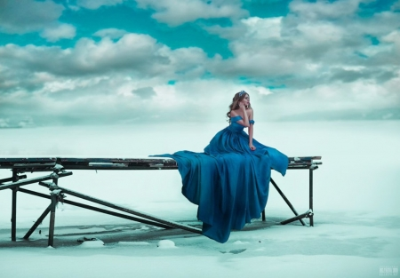
É bom demais viver sem ter tantas obrigações, bom demais não sentir uma inquietação,

Slide 23
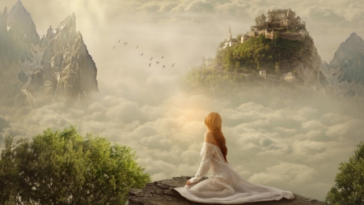
um desassossego permanente causado por correr atrás de tantos devaneios.

Slide 24
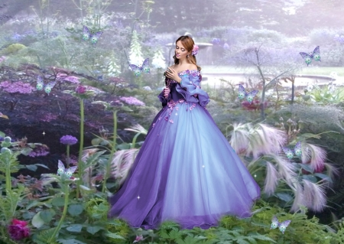
Adoro ser invisível neste mundo triste, carente de sonhos e de poesia.

Slide 25
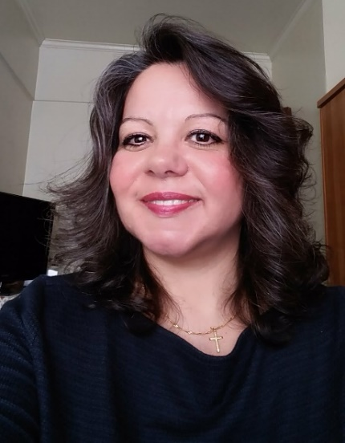
Imagens Internet
Texto: Autor Analuz Carvalho
Música: Richard Marx-Right Here Waiting
Formatação: Olga Lopes
lopesolg@gmail.com
www.facebook.com/olga.lopes.16
www.youtube.com/c/olgalopes
www.sergrasan.com

